Slide 1

Java Java먹기
2주차 – Java 기초

Slide 2
Main Method
실행되는 부분!!
요놈이 없으면 실행이 되지 않음
public static void main(String [ ] args) { }

Slide 3
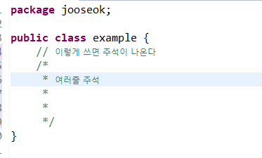
주석

Slide 4
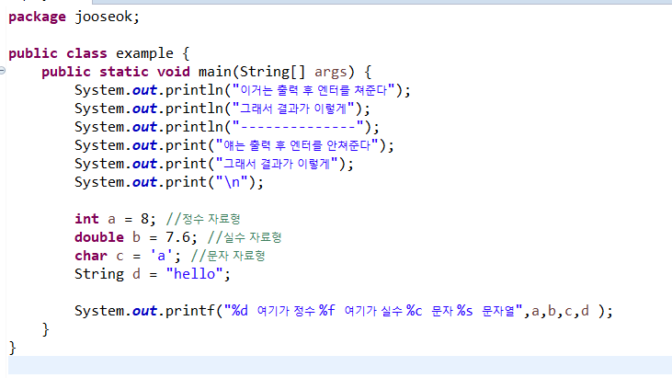
출력

Slide 5
변수와 자료형
변수 = 어떤 값을 담을 수 있는 공간
대소문자를 구분한다
공백은 허용하지 않는다
숫자로 시작할 수 없다
$와 _빼고는 못쓴다
예약어는 못쓴다.
합성어는 camelCase로 주로 쓴다
한글도 가능 but 영어로 쓰자!

Slide 6
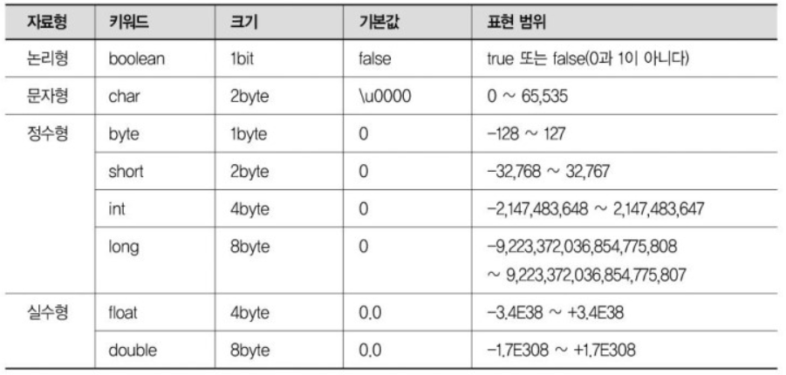
자료형!
https://simonwithwoogi.github.io/posts/java-datatype/

Slide 7
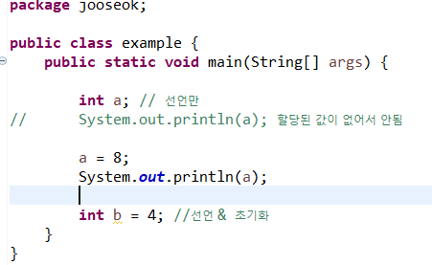
변수를 사용하려면
선언, 초기화, 할당 을 해야한다.

Slide 8
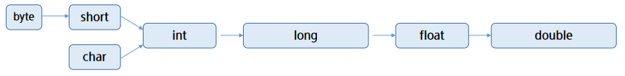
변수의 형변환
자동 형변환
좁은 범위의 자료형을 더 넓은 범위의 자료형으로 할당할 때는 자동으로 형변환이 된다.
명시적 형변환
넓은 범위의 자료형을 더 좁은 범위의 자료형으로 할당할 때는 명시적으로 형변환을 해주어야 한다.
이때 자료의 손실은 감수해야한다.
코드로 쳐보자

Slide 9
연산자
https://phantom.tistory.com/19
내용이 많아서 링크로 합시다

Slide 10
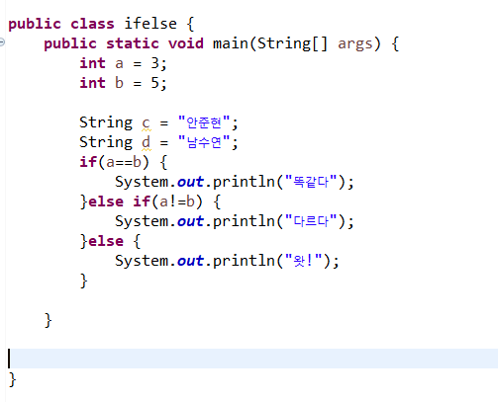
제어문, 조건문
If – else

Slide 11
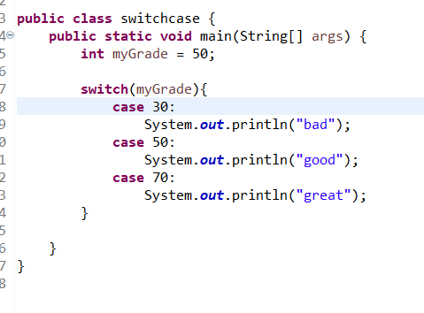
Switch-case
조건이 많아서 경우가 많을 때 주로 사용.
Ex) 구간별로 다른 값을 리턴 해줘야 할 때

Slide 12
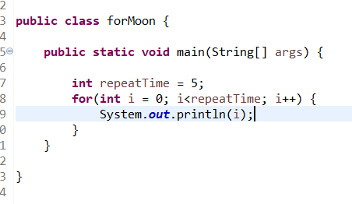
for문
특정 횟수만큼, step을 지정해서 반복하고 싶을 때 for 문을 사용한다
시작점(변수선언, 초기화); 순회조건; step;

Slide 13
For문
초기화는 포문이 시작될 때 한 번 실행
조건문이 false가 되면 반복 종료
초기화식, 증감식은 ‘ , ’ 를 이용해서 둘 이상을 작성할 수 있음
필요하지 않은 부분은 생략할 수 있음
중첩 가능!!

Slide 14
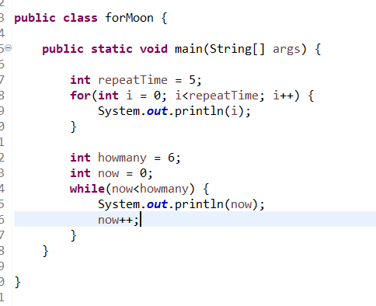
While문
내가 반복 횟수를 알 수 없을 때 사용한다.
While(조건) 에서 조건이 참이면 다시 반복한다.
조건을 제대로 설정 못하면 무한루프!
잘 써야하는 구문이다

Slide 15

Do while 문
일단 한 번은 실행하고 while 문으로 들어감
근데 좀 잘 안쓰고 추천은 안함

Slide 16
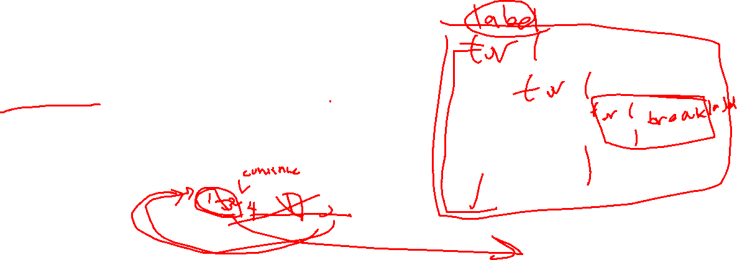
Break, continue
Break
For문이나 while문을 이 시점에서 멈추고 더 이상 실행하지 않음
반복문에 라벨을 붙여서 한 번에 빠져나올 수 있음
Continue
For문이나 while문을 이 시점에서 멈추고 다음 루프를 실행
반복문에 라벨을 붙여서 제어할 수 있음

Slide 17
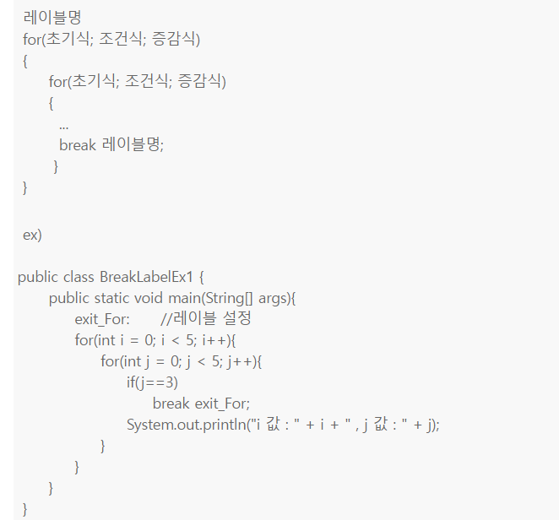

Break,continue

